Slide 1


সত্যই সুন্দর সু-শিক্ষাই জাতির মেরুদন্ড
গল্পে গল্পে গণিত শিখি
শর্ট টেকনিক
সহজে
মনে রাখার
ট্রিকস!
অধ্যায় ২
অনুশীলনী ২.২
৬নং অংক
মামুন স্যারের
10 minuteTeaching
Class Eight

Slide 2
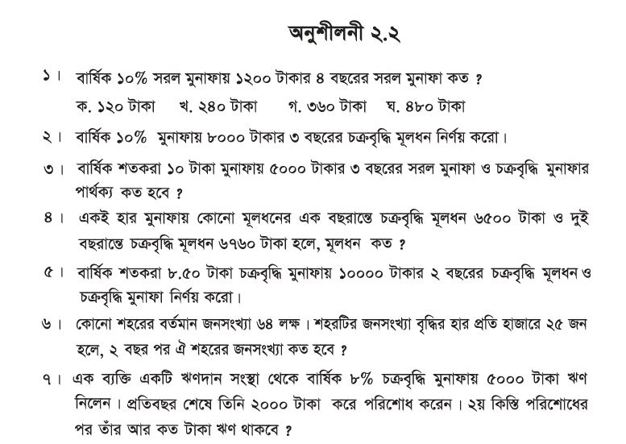

Slide 3
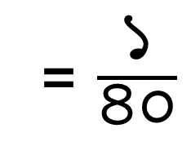



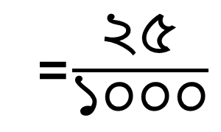
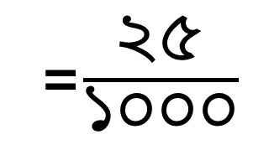
অনুশীলনী ২.২
সমাধান-৬
দেওয়া আছে,
জনসংখ্যা
P
= ৬৪০০০০০ জন
সময়/বছর
n
=২ বছর
=$\frac{২৫}{১০০০}$
জনসংখ্যা বৃদ্ধির হার
r
×
১০০%
$$১$$
=$\frac{২৫}{১০০০}$
$\frac{১}{১০০}$
×
১০০
×
$$৪০$$
= $\frac{১}{৪০}$

Slide 4
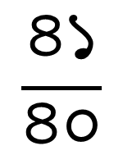
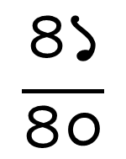
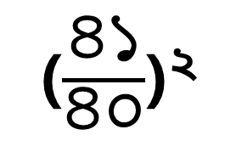
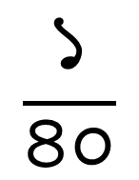
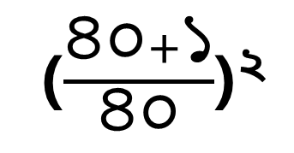
অনুশীলনী ২.২
সমাধান-৬
এখানে জনসংখ্যা বৃদ্ধির ক্ষেত্রে চক্রবৃদ্ধি মূলধনের সূত্র প্রযোজ্য
আমরা জানি
চক্রবৃদ্ধি মূলধন
C = P(১+r)^{n}
$$\frac{১}{৪০}$$
×
= ৬৪০০০০০
(১+
)^{২}
এই ক্লাসটির ভিডিও পেতে আমাকে ক্লিক করুন
http://www.youtube.com@Bdmamunsir
($\frac{৪০+১}{৪০}$)^{২}
×
= ৬৪০০০০০
($\frac{৪১}{৪০}$)^{২}
×
= ৬৪০০০০০
৪০০০
$$\frac{৪১}{৪০}$$
$$\frac{৪১}{৪০}$$
= ৬৪০০০০০
×
×
= ৬৭২৪০০০ জন

Slide 5
পরবর্তী ক্লাসে -------
ক্লাসটি দেখার জন্য এখনই
চ্যানেলটি সাবস্ক্রাইব করুন

